Slide 1
Немного обо мне

Slide 2
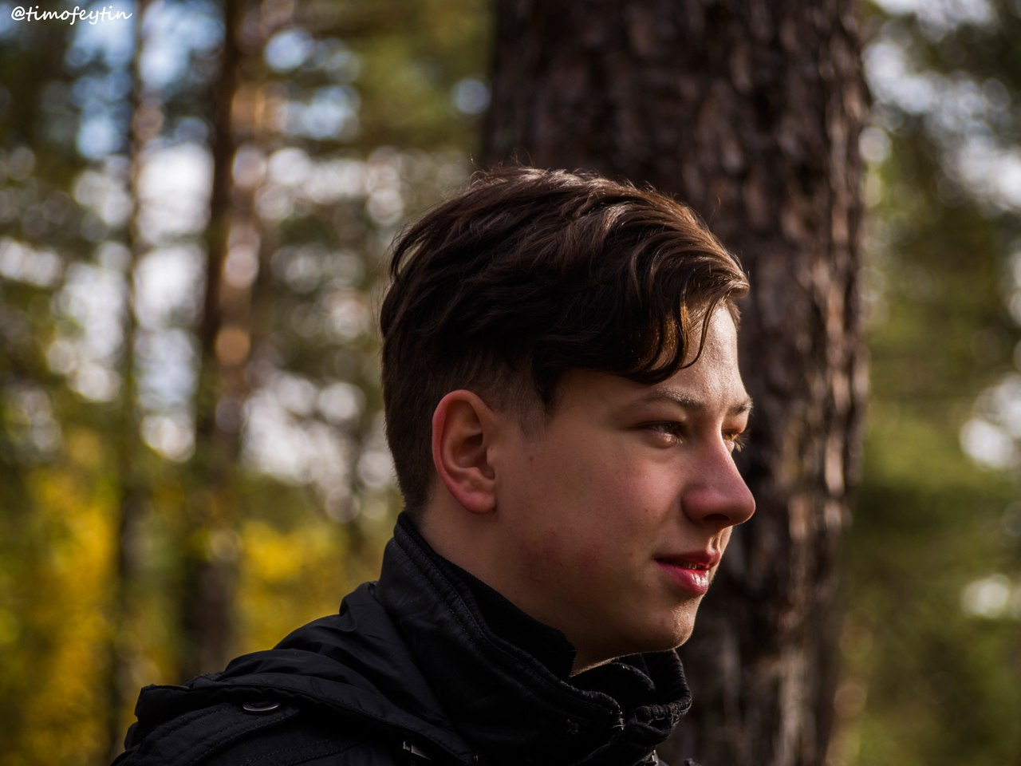
Лабырин Матвей Сергеевич
В 2018 году закончил общеобразовательную школу №658 и поступил в РГПУ им. И.А. Герцена на направление "Информатика и вычислительная техника".

Slide 3
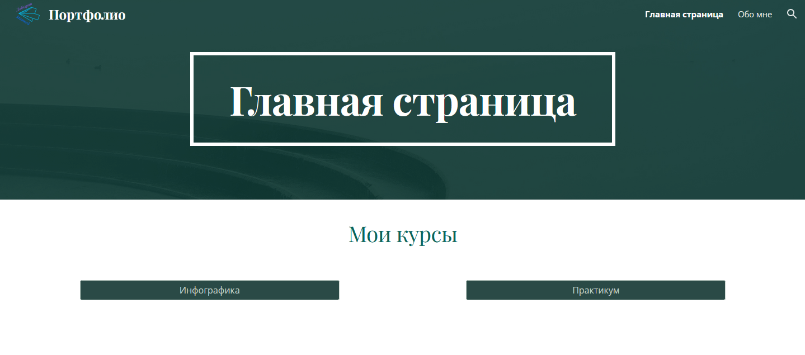
У меня есть небольшое портфолио на google sites

Slide 4
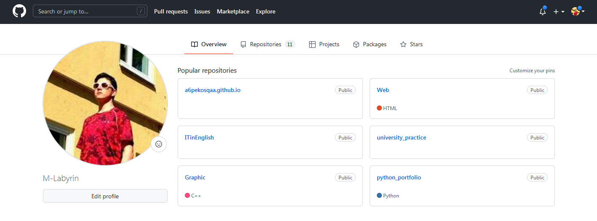
Также у меня есть github с проектами

Slide 5
Ссылки:
Портфолио: https://sites.google.com/view/labyrin-portfolio/%D0%B3%D0%BB%D0%B0%D0%B2%D0%BD%D0%B0%D1%8F-%D1%81%D1%82%D1%80%D0%B0%D0%BD%D0%B8%D1%86%D0%B0
Github: https://github.com/M-Labyrin

